Slide 1
多平台直播

Slide 2
安裝Nignx
https://github.com/miaulightouch/nginx-rtmp-win32/releases/download/v0.2/nginx-rtmp-win32-v0.2.7z
記得用zip解壓縮 放入C槽

Slide 3
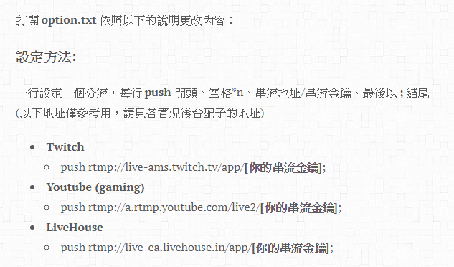

Slide 4
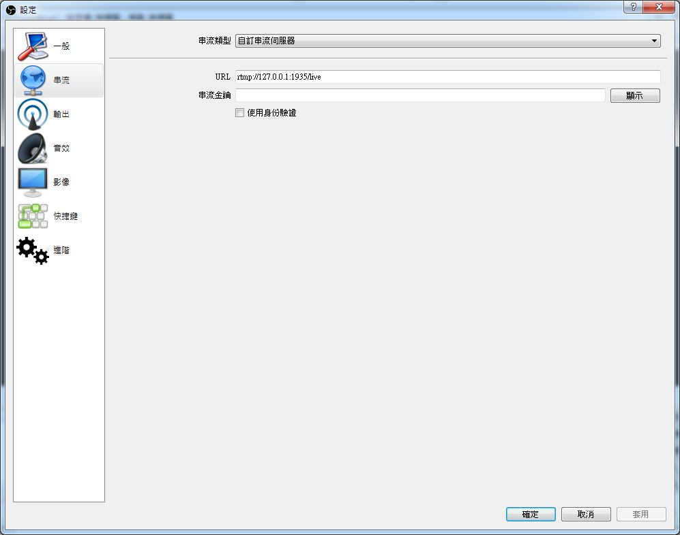
之後打開OBS 設定

Slide 5
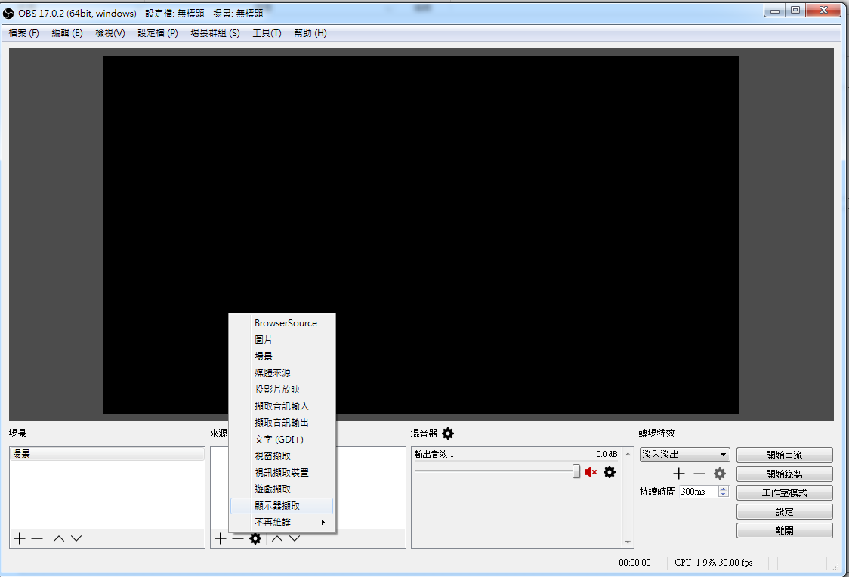
新增顯示器擷取

Slide 6
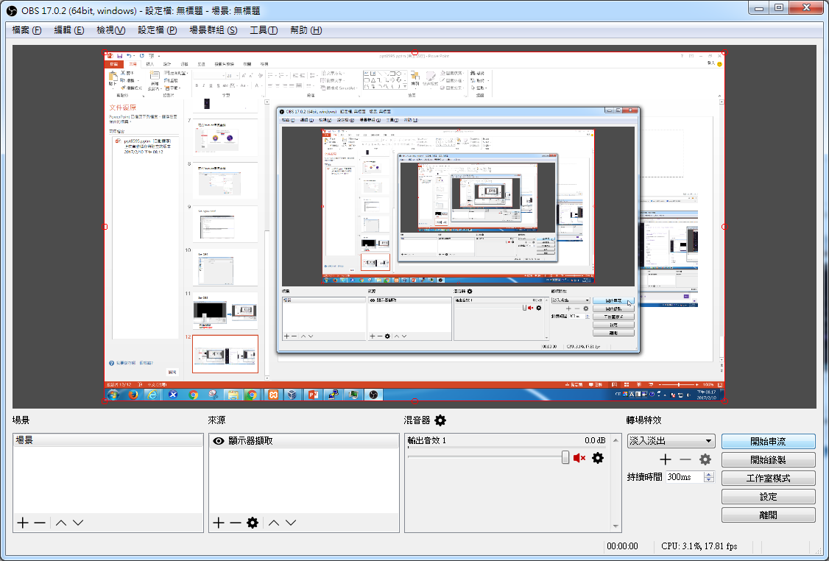
開始串流

Slide 7
轉播

Slide 8
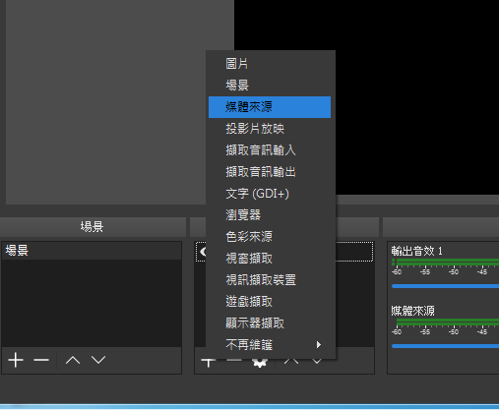
打開OBS 新增 媒體來源

Slide 9
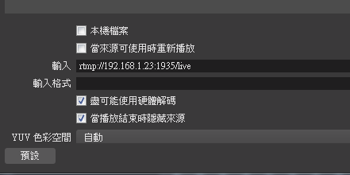
輸入打 對方 IP位置 rtmp:// Server IP:Port/live 對方要記得關閉防火牆

Slide 10
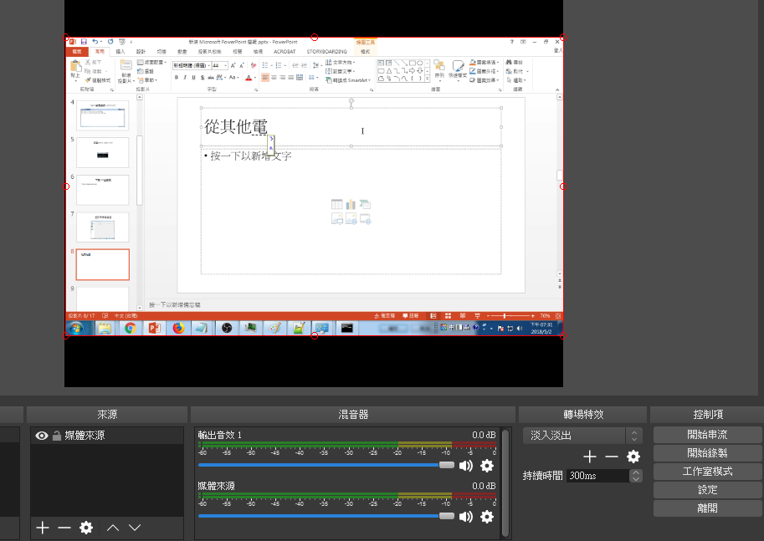
即可看到對方正在串流之內容

